Slide 1

Proyecto 1
Por:
Sebastián Rojas
Santiago Rocha

Slide 2
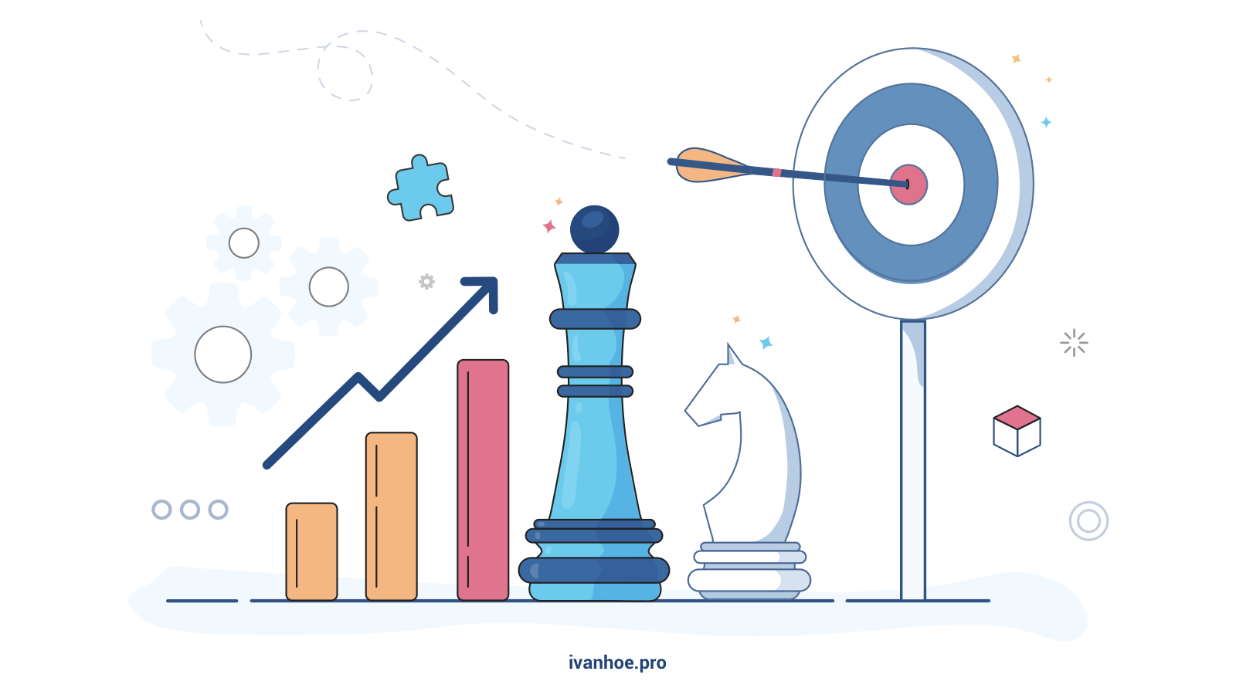
¿Cuál es el problema?
Traducción: texto a mano -> texto en computadora
Identificación de caracteres
Guardar e interpretar información

Slide 3
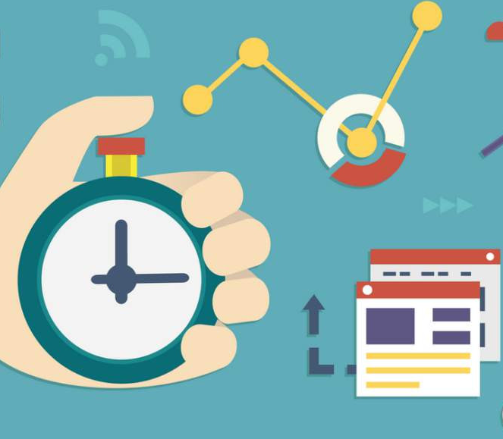
¿Por qué es importante resolverlo?
Facilidad para usuarios:
Rapidez de escritura
Accesibilidad a la información
Mejora de abstracciones
Acercamiento sin Redes Neuronales

Slide 4

¿Qué se ha hecho hasta el momento?
“Modelo precompilado de reconocimiento de texto” - Reconocimiento óptico de caracteres (OCR) - Link
Modelos de Markov para el reconocimiento de Patrones - Con redes Neuronales - Otros artículos

Slide 5
¿Cuál fue la idea de la solución?
Abstracción del problema, planteamiento y desarrollo con Algoritmos de Búsqueda
Planteamiento y uso de Heurísticas para hallar la solución
2 acercamientos Principales

Slide 6
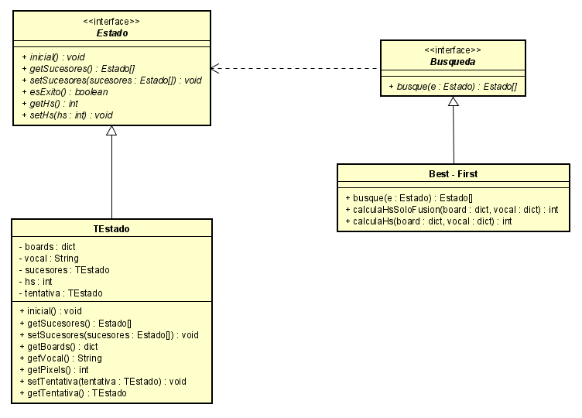
Primer Acercamiento:
Búsqueda Básica
Búsqueda Informada
Primero el Mejor - Best First

Slide 7
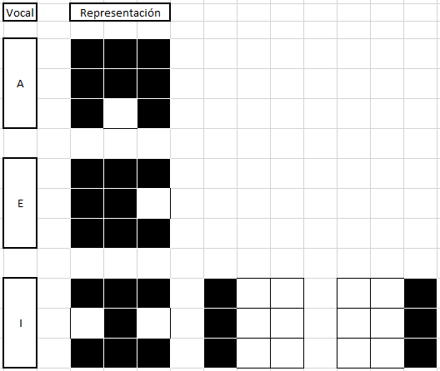
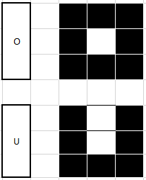
Definición de Vocales

Slide 8
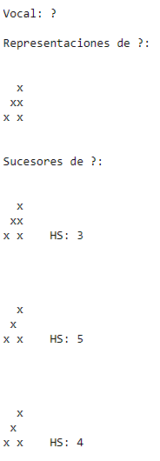
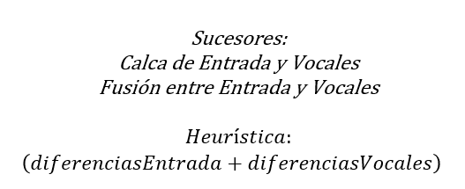
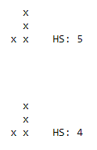
O
A
U
E
I

Slide 9
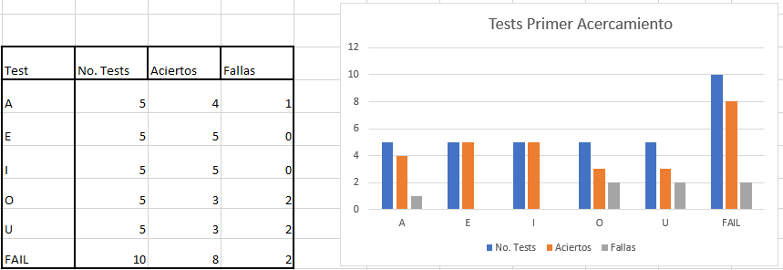
¿Qué resultados han obtenido? - Acercamiento 1

Slide 10
¿Qué podemos aprender de los resultados? - Acercamiento 1
La heurística dada es buena, pero no es perfecta
Nivel de Abstracción bajo, pero con buenos resultados
Algoritmos y Búsqueda implementada son correctos, pero muy simples

Slide 11
Segundo acercamiento
Búsqueda básica
Búsqueda informada
BF
Beam

Slide 12
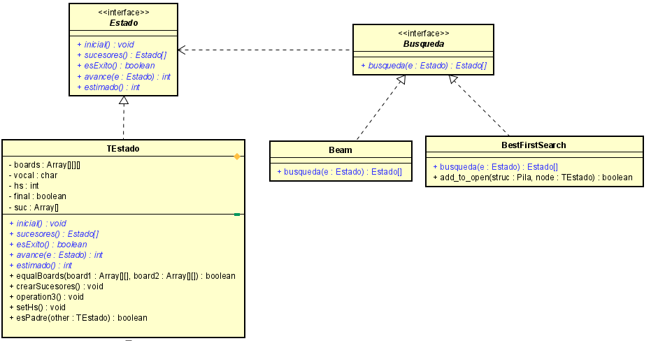
Diseño

Slide 13
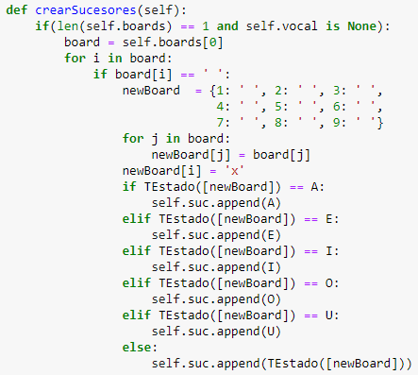
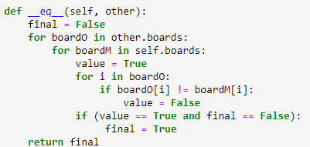
Sucesores

Slide 14
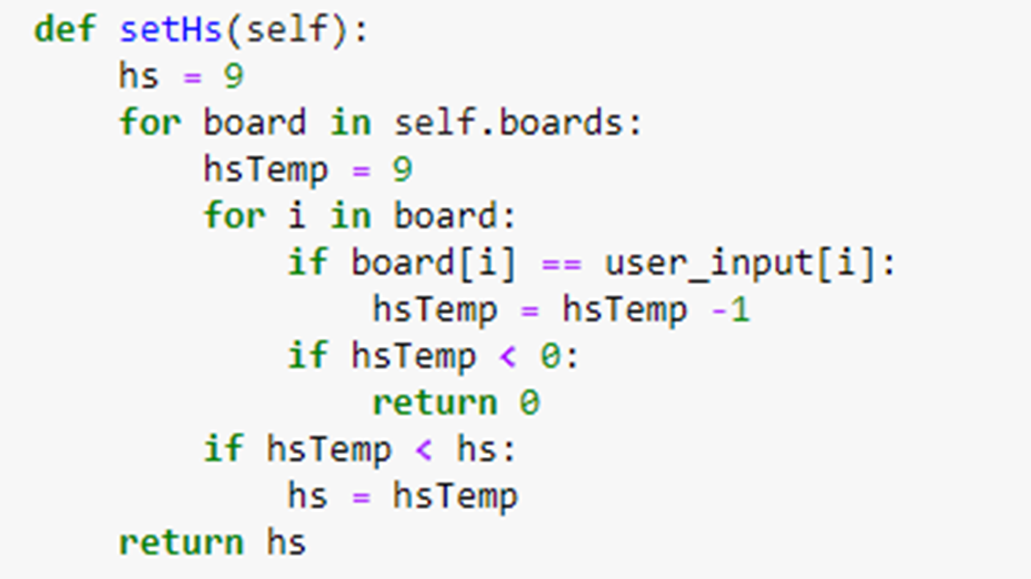
Heurística

Slide 15

Estado final

Slide 16
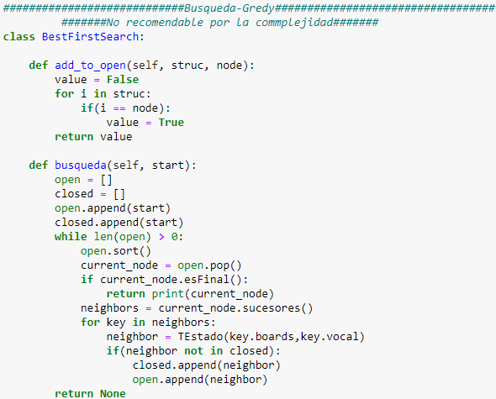
Best first

Slide 17
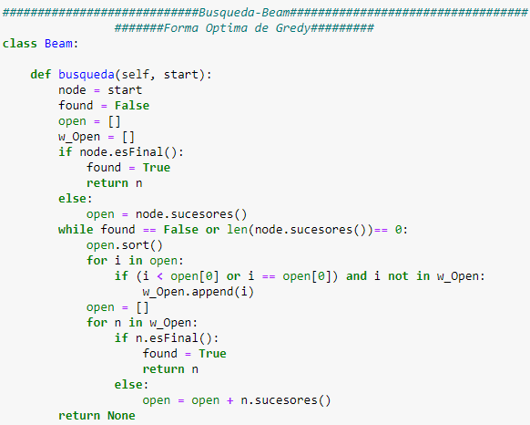
Beam

Slide 18
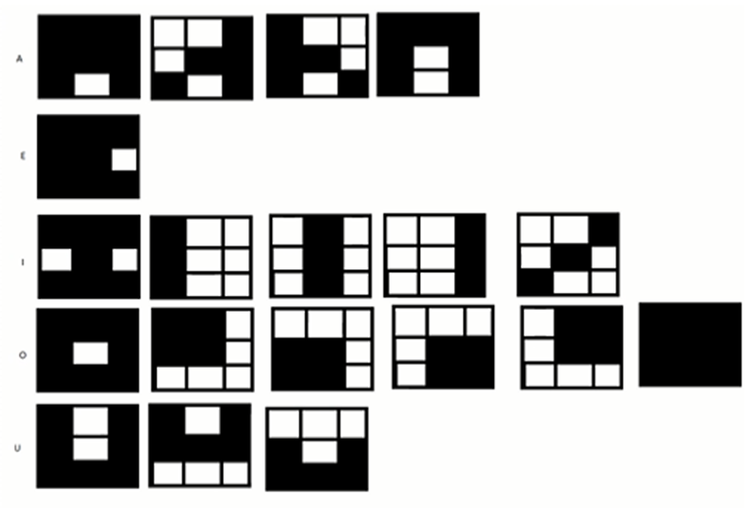
Definición de vocales

Slide 19
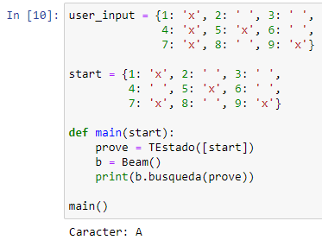
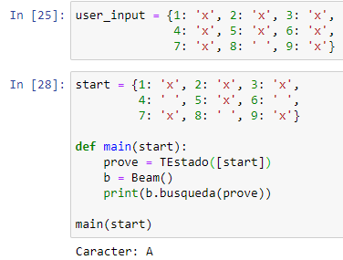
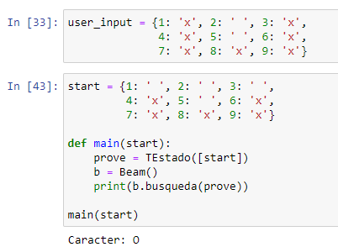
Resultados

Slide 20
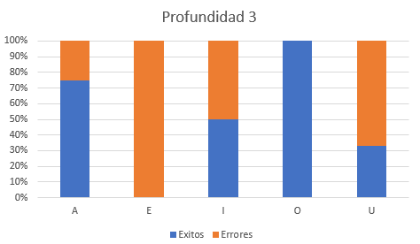
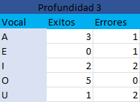
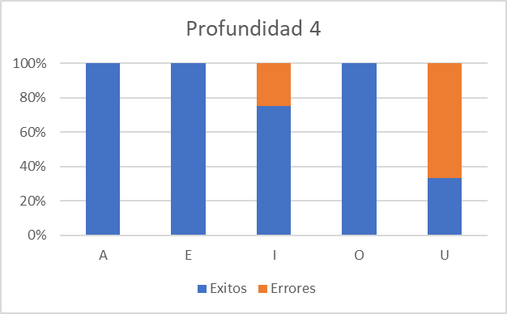
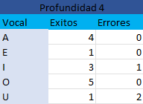
Resultados

Slide 21
¿Qué podemos aprender de los resultados? - Acercamiento 2
Optimidad y ramificación
Escoger un algoritmo que se acomode al problema es fundamental
Calidad de heurística según algoritmo

Slide 22
¿Cuáles son las contribuciones principales?
Modelado de Reconocimiento de Vocales
+ Adaptación de Búsqueda por Anchura, Búsqueda Mejor Primero para la resolución del problema
+ Definición de Heurísticas según el acercamiento
+ Testeo de Acercamientos, conclusiones con base en desarrollo y resultados.

Slide 23
¿Cuáles son las líneas de trabajo futuro?
Mejorar el cálculo de la heurística
Extender de Vocales al Abecedario e incluso caracteres
Mejorar la Abstracción, ampliación de la “rejilla”

Slide 24




¡Muchas gracias!
¿Dudas?
¿Preguntas?
¿Reclamos?
¿Sugerencias?

Slide 25
Bibliografía
https://www.geeksforgeeks.org/introduction-to-beam-search-algorithm/
https://www.geeksforgeeks.org/best-first-search-informed-search/

